Slide 1
БЮДЖЕТНАЯ СИСТЕМА

Slide 2
Тема: Бюджет и бюджетная система России

Slide 3
Роль бюджета в социально-экономических процессах
Возникновение бюджета связано с зарождением и формированием государства, использующего его в качестве основного инструмента обеспечения как непосредственно своей деятельности, так и важнейшего элемента проведения социально- экономической политики

Slide 4
Бюджет – это форма образования и расходования денежных средств, предназначенных для финансового обеспечения задач и функций государства и местного самоуправления

Slide 5
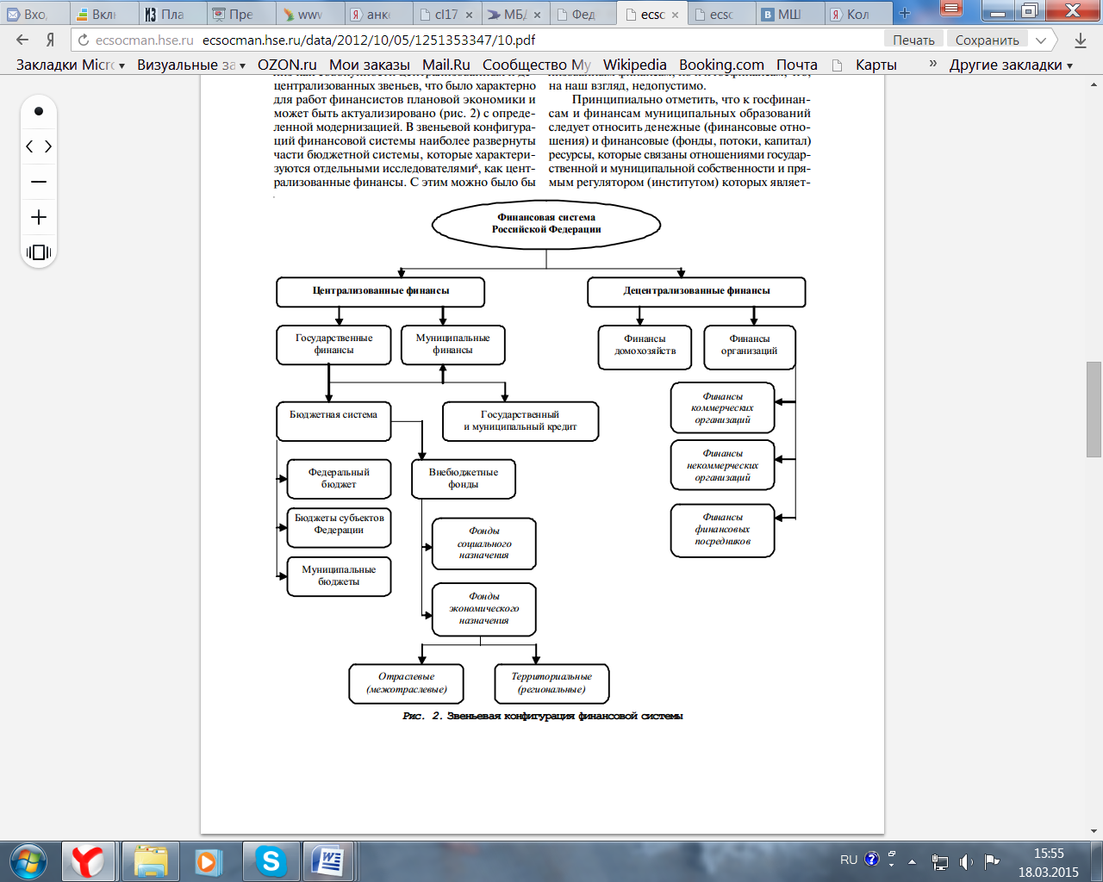

Slide 6
Для осуществления функций бюджета государство вырабатывает бюджетный механизм, представляющий собой совокупность форм организации бюджетных отношений, методов мобилизации и использования средств общегосударственного фонда

Slide 7
Бюджетный механизм
Бюджетная систем страны
Правовые основания в виде законов и постановлений высших органов управления страны
Административные органы
Система документации и отчетности и прочие реквизиты, необходимые для конкретной деятельности по исполнению доходной и расходной частей бюджета

Slide 8
Звенья бюджетного механизма
механизм мобилизации денежных средств в бюджетную систему страны
механизм расходования бюджетных средств
механизм межбюджетного распределения и перераспределения финансовых ресурсов

Slide 9
Блоки бюджетного механизма в зависимости от особенностей управления бюджетными отношениями
бюджетное планирование
бюджетное прогнозирование
бюджетный контроль

Slide 10
Бюджетное планирование - составляющая финансового планирования, позволяющая определить объем, источники и целевое использование бюджетных ресурсов на каждом из уровней управления: федеральном, региональном, муниципальном

Slide 11
Бюджетное прогнозирование - это обоснованное, опирающееся на реальные расчеты предположение о направлениях развития бюджета, его возможных доходах и расходах, база бюджетного планирования

Slide 12
Бюджетный контроль - составная часть государственного финансового контроля, посредством которого обеспечивается проверка правильности формирования и использования бюджетных средств

Slide 13
Бюджетная система - главное звено финансовой системы государства

Slide 14
Бюджетная система РФ состоит из бюджетов трех уровней:
первый уровень - федеральный бюджет РФ и бюджеты государственных внебюджетных фондов;
второй уровень - бюджеты субъектов РФ (по Конституции РФ в бюджетную систему входят - 85 бюджетов, из них: 22 республиканских бюджета, 9 краевых и 46 областных бюджетов, 4 окружных бюджета автономных округов, бюджет автономной Еврейской области, городские бюджеты Москвы, Санкт-Петербурга и Севастополя) и бюджеты территориальных государственных внебюджетных фондов;
третий уровень - местные бюджеты

Slide 15
В международной практике используются понятия «консолидированный расширенный бюджет», включающий свод бюджетов всех уровней и бюджеты внебюджетных фондов, и «расширенный бюджет правительства», включающий федеральный бюджет и бюджеты внебюджетных фондов. Он используется для анализа влияния проводимой правительством федеральной политики, для оценки деятельности федеральных органов власти

Slide 16
Бюджетная политика – это совокупность принимаемых решений, осуществляемых органами законодательной (представительной) и исполнительной власти, связанных с определением основных направлений развития бюджетных отношений и выработкой конкретных путей их использования в интересах граждан, общества и государства

Slide 17
Бюджетная политика является частью финансовой политики государства и как таковая выступает средством осуществления экономической и социальной политики государства

Slide 18
Функциональный аспект бюджетной политики включает:
политику в области доходов бюджета (фискальную);
политику в области расходов бюджета;
политику в области обеспечения сбалансированности бюджета;
политику эффективного управления государственным, муниципальным долгом;
политику в области межбюджетных отношений

Slide 19
Временной аспект бюджетной политики состоит из бюджетной стратегии, рассчитанной на перспективу, и бюджетной тактики, ориентированной на проведение мероприятий в конкретном финансовом периоде

Slide 20
В условиях рынка бюджетная политика – главный рычаг определения основных направлений экономического воздействия государства на общественное производство

Slide 21
Главное требование для обеспечения эффективности бюджетной политики – научный подход к ее разработке, учитывающий реальное состояние экономики, финансов и бюджетной системы страны

Slide 22
Результативность бюджетной политики во многом зависит также от соблюдения двух условий:
политической стабильности в стране;
высокого уровня профессионализма работников бюджетной сферы

Slide 23
Инструментами реализации бюджетной политики выступают бюджетное право и бюджетный механизм

Slide 24
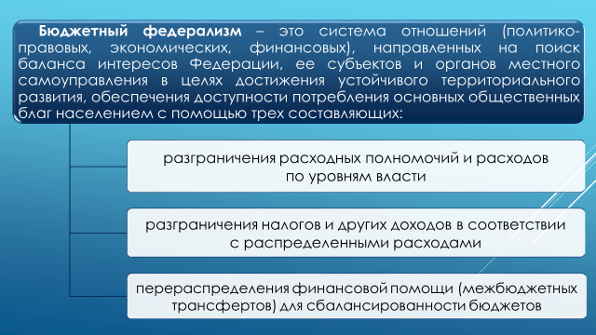

Slide 25
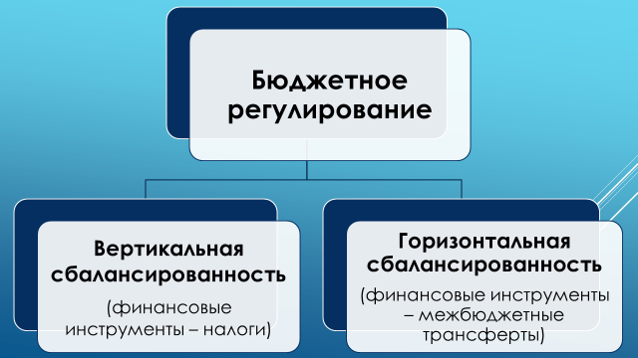

Slide 26
Формы предоставления межбюджетных трансфертов из федерального бюджета бюджетам бюджетной системы Российской Федерации (ст. 129 БК РФ)
дотации на выравнивание бюджетной обеспеченности субъектов Российской Федерации
субсидии бюджетам субъектов Российской Федерации
субвенции бюджетам субъектов Российской Федерации
иные межбюджетные трансферты бюджетам субъектов Российской Федерации
Межбюджетные трансферты бюджетам государственных внебюджетных фондов

Slide 27
СПАСИБО ЗА ВНИМАНИЕ!

